Slide 1
স্বাগতম সবাইকে
প্রিয় শিক্ষার্থী বন্ধুরা সকলে কেমন আছো ?

Slide 2
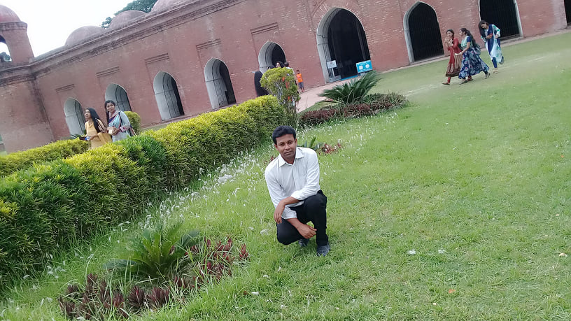
শিক্ষক পরিচিতিঃ
মোঃ বাবর আলী
সহকারি শিক্ষক (বাংলা)
হাজি আঃ হামিদ মধ্যমিক বিদ্যালয়
ফকিরহাট,বাগেরহাট।
মোবাইল নাম্বরঃ০১৯১২৭৫৬৪৮১
ই-মেইল- mdbaborali1985@gmail.com

Slide 3
পাঠ শিরোনামঃ

Slide 4
কাবুলিওয়ালা
সপ্তম শ্রেণি
বাংলা প্রথম পত্র
সময় ৫০ মিনিট

Slide 5
লিখেছেন রবীন্দ্রনাথ ঠাকুর
জন্ম১৮৬১ সালের ৭ই ,মে,২৫শে বৈশা্‌খ,১২৬৮
শিক্ষাজীবন
ব্যারিস্টারি বিলাত
মৃত্যু ১৯৪১খ্রিষ্টাব্দে৭ই,আগস্ট,২২শে শ্রাবণ,১৩৪৮য়া
নোবেল ১৯১৩,ডি.লিট ঢাকা বিশ্ব বিদ্যালয়১৯৩৬,নাইট ১৯১৫-ত্যাগ-১৯১৯
বিখ্যাত গ্রন্থ ঃ গীতাঞ্জলি, বনফুল,বলাকা,মানসি ইত্যাদি
ছদ্ম নাম ভানুসিং হ ঠাকুর
তিনি একাধারে কবি ,নাট্যকার, সাহিত্যিক,সুরকার,গীতিকার,সংগিতজ্ঞ

Slide 6
শিখনফলঃ
সন্তানের প্রতি পিতার স্নেহবোধ সম্পর্কে আলোচনা করতে পারবে।
কাবুলিওয়ালার ঝুলিতে কি থাকে সহপাঠীদের সাথে বলতে পারবে।
শিশু মনে কৌতূহল সম্পর্কে লিখতে পারবে।
শিশুমনের সরলতা উপলব্ধি করতে পারবে।
কাবুলিওয়ালার রূপের বর্ণ্না করতে পারবে।

Slide 7
আদর্শ পাঠঃ

Slide 8
সরব পাঠঃ

Slide 9
একক কাজঃ
কাবুলিওয়ালার মলিন কাগজে কী ছিল?
আফগানিস্তানের রাজধানীর নাম কী?
খোবানি শব্দের অর্থ কী?
কে শঙ্কিত স্বভাবের লোক ছিল?
কাবুলিওয়ালার নাম কী?
কাবুলিওয়ালা মিনিকে কীদিত?

Slide 10
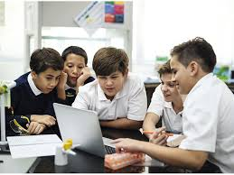
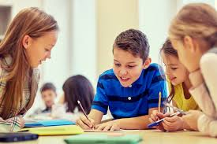
দলীয় কাজঃ
দল-ক-কাবুলিওয়ালাকে দেখে মিনি অন্তঃপুরে চলে গেল কেন?
দল-খ-রহমত মিনিকে নানারকম খাবার দিত কেন ?

Slide 11
মূল্যায়ন
কে, কাক, কে কৌয়্যা বলেছিল?
শ্বশুর নামক কোন এক অপরিচিত জীবের দূরবস্থার কথা কল্পনা করে মিনি কি করত?
মিনি কিসের উপর বসে অনর্গল কথা বলত?
কাবুলিওয়ালার মাথায় কি ছিল?
দুহিতা শব্দের অর্থ কী?
প্রফুল্ল শব্দের অর্থ কী?

Slide 12
বাড়ির কাজঃ
মিনির মা কাবুলিওয়ালা কে সন্দেহের চোখে দেখত কেন ?
কাবুলিওয়ালা মিনিকে কেন খাবার দিত?

Slide 13
ধন্যবাদ সবাই কে
বিদায় আজকের মত
সমাপ্তি

